Slide 1
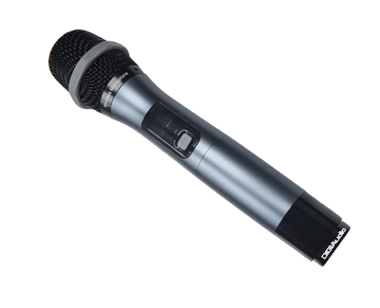
WLH090B
WIRELESS HAND MIC
900MHz대역의 핸드형 무선 마이크
구성부분품 : 송신기
송신기 : 핸드마이크
송신출력 : 10mW
RF출력 : 10mW
사용전압 : DC 3V
외형규격 (W x H x D)mm : 60 x 260 x 60
무게 : 0.35kg
주파수대역 : 925~937.5MHz
지향성 : 단방향
변환방식 : FM
신호대잡음비 : 60dB
사용거리 : 30m
사용형태 : 핸드타입

